Slide 1
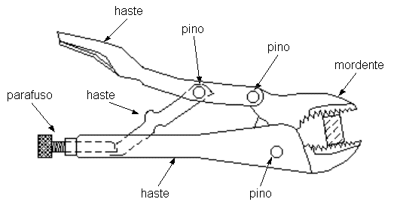
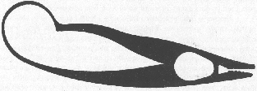
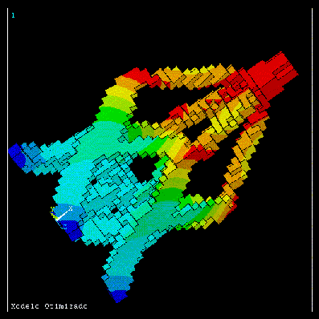
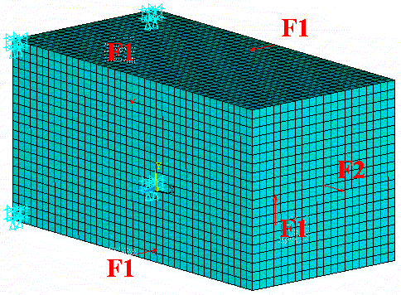
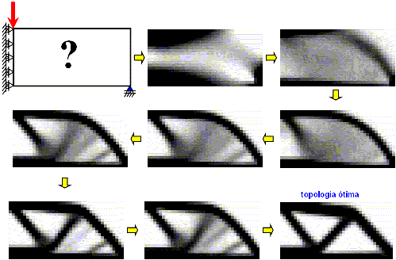
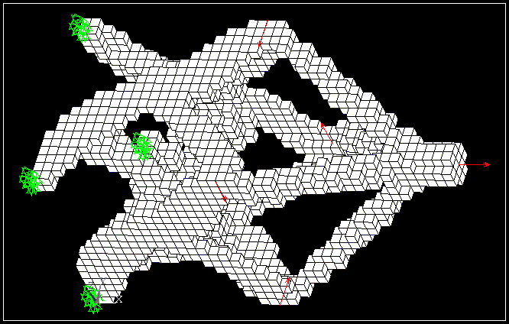

Projeto de Mecanismos Flexíveis Tridimensionais pelo Método da Otimização Topológica
Aluno: Vitor Belissimo Falleiros No USP: 2962011
Orientador: Prof. Dr. Emílio Carlos Nelli Silva
Juntas e pinos.....
Peça única!
X
Folgas, vibrações, desgaste, imprecisões
Precisão, simplicidade, menor peso/tamanho
Fácil construção, rotações completas.
Fadiga, deslocamentos limitados
Métodos de projeto conhecidos/validados
- Dificuldades de PROJETO!
Neste trabalho foi implementado um programa em C para projeto sistemático de mecanismos flexíveis tridimensionais de peça única, dados o domínio da estrutura no espaço e os esforços de entrada e saída.
+
=
Elementos Finitos
Otimização Topológica
F1 = entradas
F2 = saída
Mecanismo Flexível Otimizado!
PME 2599 - Projeto Integrado II - 2º Semestre 2003 Departamento de Engenharia Mecânica - EPUSP

